Slide 1
Введение профессионального стандарта педагога в образовательной организации МБДОУ – детский сад № 88 Зам. Зав. по ВМР Белкина В.В

Slide 2
ПРОФЕССИОНАЛЬНЫЙ СТАНДАРТ ПЕДАГОГА
Приказ Минтруда России от 18.10.2013 №544н «Об утверждении профессионального стандарта «Педагог (педагогическая деятельность в сфере дошкольного, начального общего, основного общего, среднего общего образования) (воспитатель, учитель)»
Зарегистрирован Минюстом России
6 декабря 2013 года.

Slide 3
Стандарт – инструмент реализации стратегии образования в меняющемся мире
Стандарт – инструмент повышения качества образования и выхода отечественного образования на международный уровень
Стандарт – объективный измеритель квалификации педагога
Стандарт – средство отбора педагогических кадров в учреждения образования
Стандарт – основа для формирования трудового договора, фиксирующего отношения между работником и работодателем

Slide 4
ХАРАКТЕРИСТИКА СТАНДАРТА
в нем определяются основные требования к квалификации педагога
Может дополнятся региональными требованиями
Может быть дополнен внутренним стандартом образовательного учреждения
Является уровневым, учитывающим специфику работы педагогов дошкольного учреждения и школы
Отражает структуру профессиональной деятельности педагога
Выдвигает требования к личностным качествам педагога

Slide 5
ОБЛАСТЬ ПРИМЕНЕНИЯ ПРОФЕССИОНАЛЬНОГО СТАНДАРТА ПЕДАГОГА
при приеме на работу в образовательное учреждение на должность «педагог»
при проведении аттестации региональными органами исполнительной власти, осуществляющими управление в сфере образования
При проведении аттестации педагогов самими образовательными организациями, в случае предоставления им соответствующих полномочий

Slide 6
Цель применения профессионального стандарта
Определять необходимую квалификацию педагога
Обеспечить подготовку педагога для получения высоких результатов его труда
Обеспечить осведомленность педагога о предъявляемых к нему требованиях
Содействовать вовлечению педагогов в решение задачи повышения качества образования

Slide 7
ФУНКЦИИ ПРОФЕССИОНАЛЬНОГО СТАНДАРТА ПЕДАГОГА
Преодоление технократического подхода (внедрение новых пед. технологий) в оценке труда педагога
Обеспечение координированный рост свободы и ответственности педагога за результаты труда
Мотивация педагога на постоянное повышение квалификации

Slide 8
Содержание профессионального стандарта
Трудовые функции
Обучение
Воспитательная
деятельность
Развивающая
деятельность
Трудовые действия
Необходимые умения
Необходимые знания

Slide 9
Содержание профессионального стандарта в области ОБУЧЕНИЕ
Иметь высшее образование
Знать программы обучения
Уметь планировать и анализировать работу
Владеть формами и методами обучения – стандартными и инновационными.
Использовать специальные подходы, чтобы охватить всех детей
Уметь объективно оценивать возможности детей, используя разные формы и методы контроля
Владеть ИКТ-компетенциями.

Slide 10
Содержание профессионального стандарта в области – воспитательная деятельность
владеть формами и методами воспитательной работы
Владеть организационными формами и методами
Уметь общаться с детьми, защищать их интересы и достоинство
Поддерживать уклад, атмосферу и традиции учреждения, внося в них свой положительный вклад.

Slide 11
Содержание профессионального стандарта в области –развивающая деятельность
Готовность принять всех детей
Выявлять разнообразные проблемы детей, оказывать адресную помощь
Готовность к взаимодействию с другими специалистами
Уметь отслеживать динамику развития ребенка

Slide 12
ПРОФЕССИОНАЛЬНЫЕ КОМПЕТЕНЦИИ ВОСПИТАТЕЛЯ, ОТРАЖАЮЩИЕ СПЕЦИФИКУ РАБОТЫ НА ДОШКОЛЬНОМ УРОВНЕ ОБРАЗОВАНИЯ
Педагог должен:
Знать специфику дошкольного образования
Знать общие закономерности развития детей
Уметь организовывать ведущие виды деятельности
Владеть теорией и методиками развития детей дошкольного возраста
Уметь планировать, реализовывать и анализировать образовательную работу с детьми
Уметь планировать и корректировать образовательные задачи по результатам мониторинга
Владеть методами и средствами психолого-педагогического просвещения родителей
Владеть ИКТ-компетенциями

Slide 13
Методы оценки выполнения требований профессионального стандарта педагога
Профессиональная деятельность воспитателя оценивается только комплексно. Высокая оценка включает:
сочетание показателей динамики развития интегративных качеств ребенка
Положительное отношение к детскому саду
Высокой степени активности и вовлеченности родителей в жизнь детского сада

Slide 14
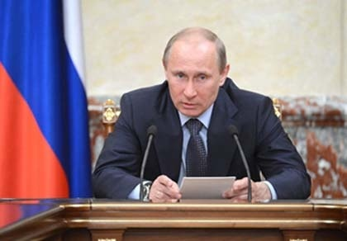
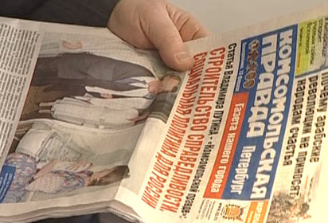
Эффективный контракт
Одним из ключевых направлений государственной политики является развитие педагогического кадрового потенциала
В статье «Строительство справедливости. Социальная политика для России»
В.В. Путин обратил внимание на необходимость выхода
на ЭФФЕКТИВНЫЙ КОНТРАКТ
с педагогическими работниками.

Slide 15
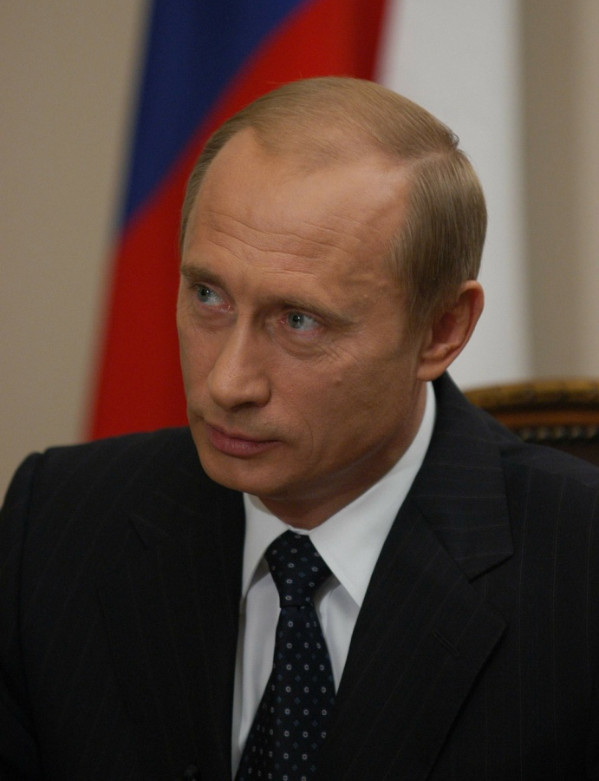
«…ошибочно представлять программу кадрового развития как простое повышение зарплат по принципу всем сестрам по серьгам, то есть всем поровну, без учёта квалификаций и реального вклада каждого работника. В каждой организации (медицинской, образовательной, научной) должна быть сформирована собственная программа развития и кадрового обновления» В.В. Путин
Эффективный контракт

